Slide 1
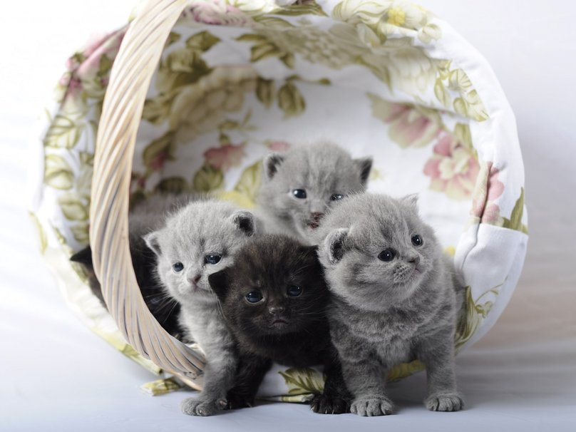
На опушке в избушке
Живут старушки-болтушки.
У каждой старушки лукошко.
В каждом лукошке кошка.
Кошки в лукошках
Шьют старушкам сапожки.

Slide 2
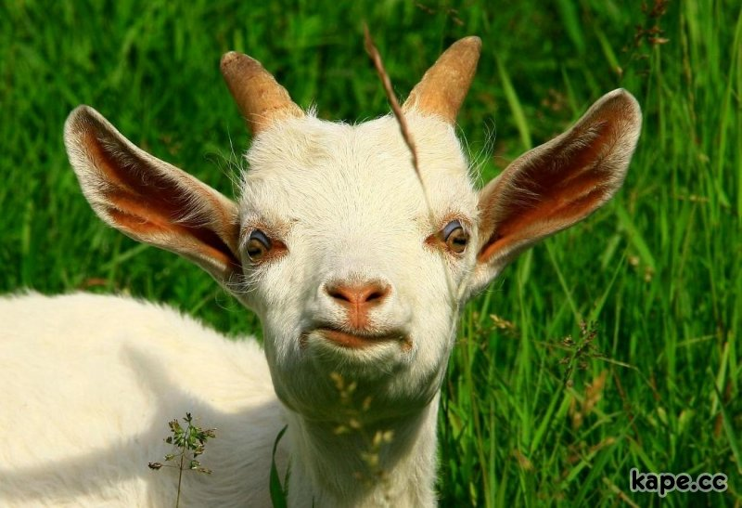
Алёнушка, сестрица моя!
Выплынь, выплынь на бережок.
Костры горят высокие,
Котлы кипят чугунные,
Ножи точат булатные,
Хотят меня зарезати!

Slide 3
Её перо сверкает так,
Что ясно: это не пустяк!
Никто не знает, что случится
В тех сказках, где живет …….

Slide 4
Кашу кушай, а сказку слушай: умом разумом смекай да на ус мотай.

Slide 5
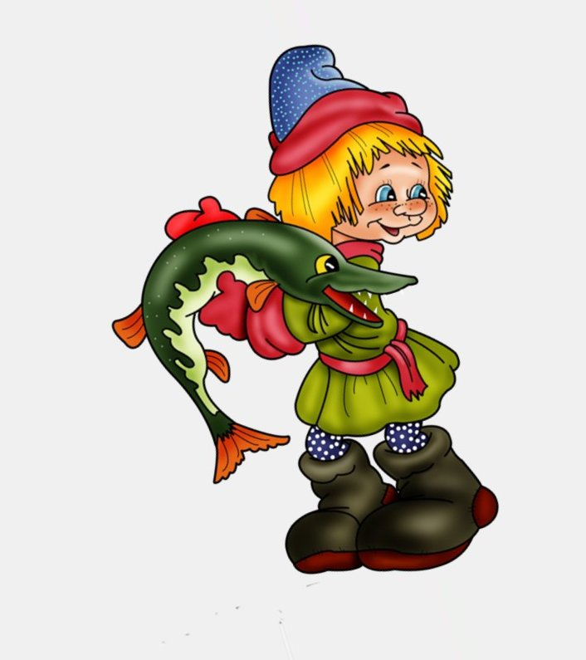
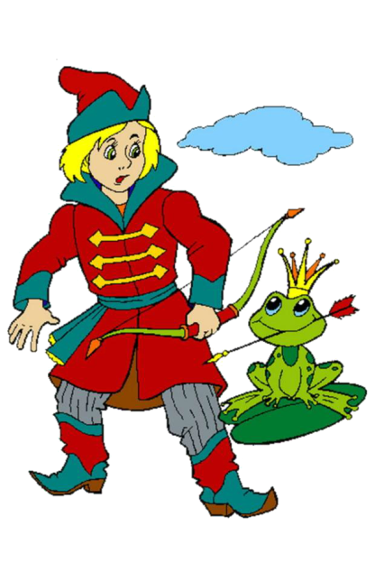
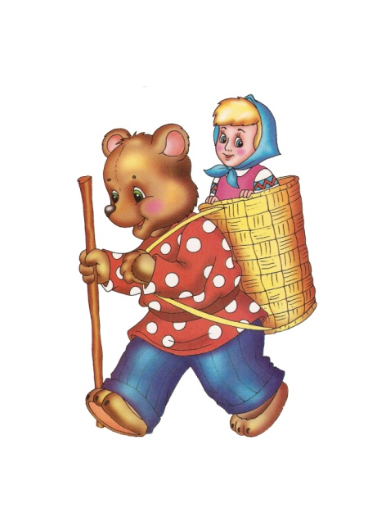
Недаром дети любят сказку. Ведь сказка тем и хороша, Что в ней счастливую развязку Уже предчувствует душа. И на любые испытанья Согласны храбрые сердца В нетерпеливом ожиданье Благополучного конца.
В.Берестов

Slide 6
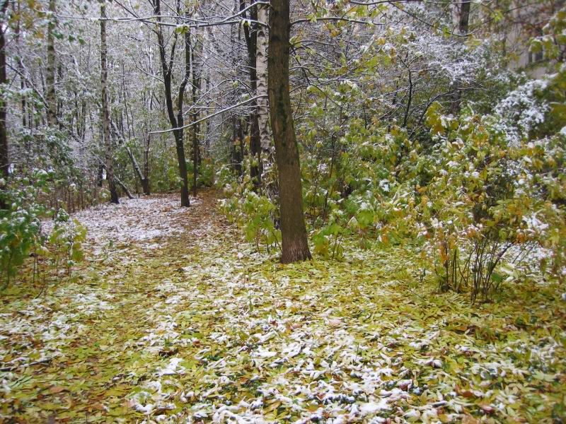
НОЯБРЬ
Чёрный лес
Неотразимый
Прорисован до корней,
За ноябрьским предзимьем
Снега ждёт душа скорей.
За угрюмыми ночами
Белых плясок хоровод,
За терпенье и печали
Долгожданный Новый год!
М.Садовский

Slide 7
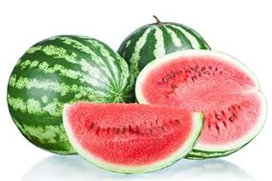
Вадим ЛЕВИН ЧУДЕСА В АВОСЬКЕ
— Тетя Варя,
Тетя Варя!
Где вы были?
— На базаре.
— Варя-тетя,
Варя-тетя!
Что купили?
Что несете?
— Я несу
Два чуда-юда,
В каждом чуде
По два пуда.
Нет у них ни ног,
Ни рук,
Ни рубашек нет,
Ни брюк,
Только два большущих
Пуза...
— Знаем, знаем!
Два ...

Slide 8
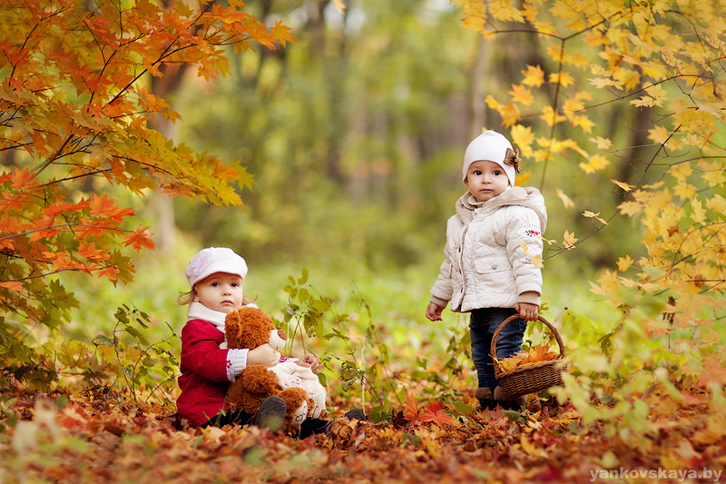
Под ногами в листопад
Листья жёлтые летят,
А под листьями шуршат
Шурш, Шуршиха и Шуршонок -
Папа, мама и ребёнок.
В.Голяховский

